Slide 1
PISNO DELJENJE Z ENOMESTNIM ŠTEVILOM
POMOČ PRI UČENJU POSTOPKA PISNEGA DELJENJA
OŠ Brinje Grosuplje
Matija Martinec

Slide 2
Kaj je pomembno pri pisnem deljenju?
Znanje poštevanke
Seštevanje in odštevanje na pamet
NATANČNOST PRI zapisovanju
Načinov deljenja je več. Izberi si tistega, ki ti je najbolj razumljiv.

Slide 3
Nameni učenja
Učim se:
Razlikovati desetiške enote;
uporabljati matematične pojme: deljenec, delitelj, količnik, večkratnik;
ustno in pisno množiti;
pisno deliti z enomestnim številom (brez in z ostankom);
pravilnost deljenja dokazati s preizkusom.

Slide 4
POIMENOVANJE ČLENOV PRI DELJENJU
40 : 8 =
5
KOLIČNIK
DELJENEC
DELITELJ
Zakaj je 40 : 8 = 5? Ker je 5 • 8 = 40.

Slide 5

pisnO deljenjE z enomestnim številom – KRAJŠI NAČIN
1. Začni deliti pri največji desetiški enoti.
2. Delim: 5 : 5 = 1
3. Množim: 1 • 5 = 5
Koliko še manjka do 5? NIČ.
575 : 5 =
1
1
5
?
4. Pripišem število desetic. V tem primeru 7.
0
7
•
5. Delim: 7 : 5 = 1 in nekaj ostane
?
2
5
•
6. Množim: 1 • 5 = 5
Koliko še manjka do 7? DVE.
Pripišem ostanek 2.
?
•
0
Ost.
7. Pripišem število enic. V tem primeru 5.
8. Delim: 25 : 5 = 5
PREIZKUS: 1 1 5 • 5
9. Množim: 5 • 5 = 25
Koliko še manjka do 25? NIČ. Ostanek je 0.
5
7
5

Slide 6
pisnO deljenjE z enomestnim številom – DALJŠI NAČIN
1. Začni deliti pri največji desetiški enoti.
2. Delim: 5 : 5 = 1
575 : 5 =
1
1
5
3. Množim: 1 • 5 = 5
Zapišem 5. Odštevam: 5 – 5 = 0
–
5
4. Pripišem število desetic. V tem primeru 7.
0
7
5. Delim: 7 : 5 = 1
6. Množim: 1 • 5 = 5
Zapišem 5. Odštevam: 7 – 5 = 2
–
5
2
5
7. Pripišem število enic. V tem primeru 5.
–
8. Delim: 25 : 5 = 5
2
5
PREIZKUS: 1 1 5 • 5
9. Množim: 5 • 5 = 25
Zapišem 25. Odštevam: 25 – 25 = 0
5
7
5
0
Ost.
10. Ostanek je 0.

Slide 7



Kako si pomagam pri deljenju?
24 : 5 =
Kolikokrat 5 je 24? To pa vem:
4 • 5 = 20; 4 ost.
2 : 5 =
NE GRE!
DELITELJ
Če je ostanek večji kot delitelj, MORAMO POVEČATI KOLIČNIK in ponovno množiti.
240 : 5 =
4
8
Ostanek mora biti manjši od delitelja.
4 < 5
4
0
40 : 5 =
Kolikokrat 5 je 40? To pa vem:
8 • 5 = 40; 0 ost.
0
KOLIČNIK
OST.
PREIZKUS: 4 8 • 5

Slide 8
pisnO deljenjE z enomestnim številom (z ostankom) – KRAJŠI NAČIN
1. Da lahko deliš, moraš vzeti največji dve desetiški enoti.
2. Delim: 64 : 7 = 9 in nekaj ostane
642 : 7 =
9
3. Množim: 9 • 7 = 63
Koliko še manjka do 64? Pripišem ostanek 1.
1
?
4. Pripišem število enic. V tem primeru 2.
1
2
•
5. Delim: 12 : 7 = 1 in nekaj ostane
?
•
5
6. Množim: 1 • 7 = 7
Koliko še manjka do 12? Pripišem ostanek 5.
Ost.
PREIZKUS: 9 1 • 7
6
3
7
6
3
7
+
5
6
4
2

Slide 9


Preveri svoje znanje
Uspešen/uspešna bom, ko:
Poznam postopek pisnega deljenja.
Pravilno izračunam račun pisnega deljenja.
Pravilen rezultat dokažem s preizkusom.
IZRAČUNAJ:
Rezultate in postopek računanja primerjaj s prijateljem.

Slide 10
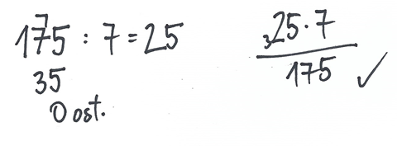
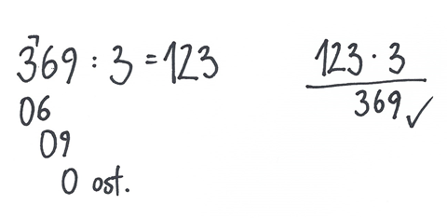
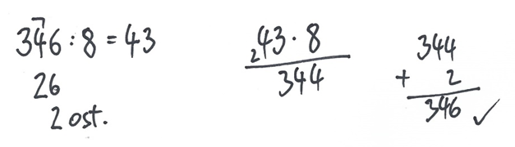
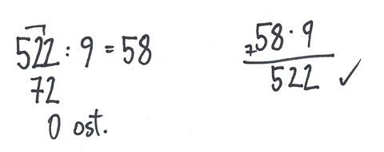
PREVERI SVOJE DELO

